Slide 1
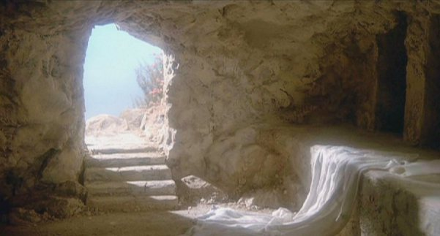
¡Da vida!
¡Disfruta de la vida!

Slide 2
Cerca del hogar que calienta mi alma
Quiero yo saber lo que en comunidad tu quieres de mi.
Sintiendo el calor que me da tu palabra
Quiero responder a lo que me pides sin que a nada yo pueda temer.
A nada , a nada, nunca he de temer,
Yendo junto a Ti con tus ojos de fe nunca he de temer. (Bis)
Sólo he de beber de tu fuente de agua,
Sé que sólo ella será la sacie mi hambre y mi sed.
Tú eres el Señor que alimenta mi alma,
Y si hago mi opción de seguirte a Ti nunca jamás yo temeré.
Nº 7

Slide 3
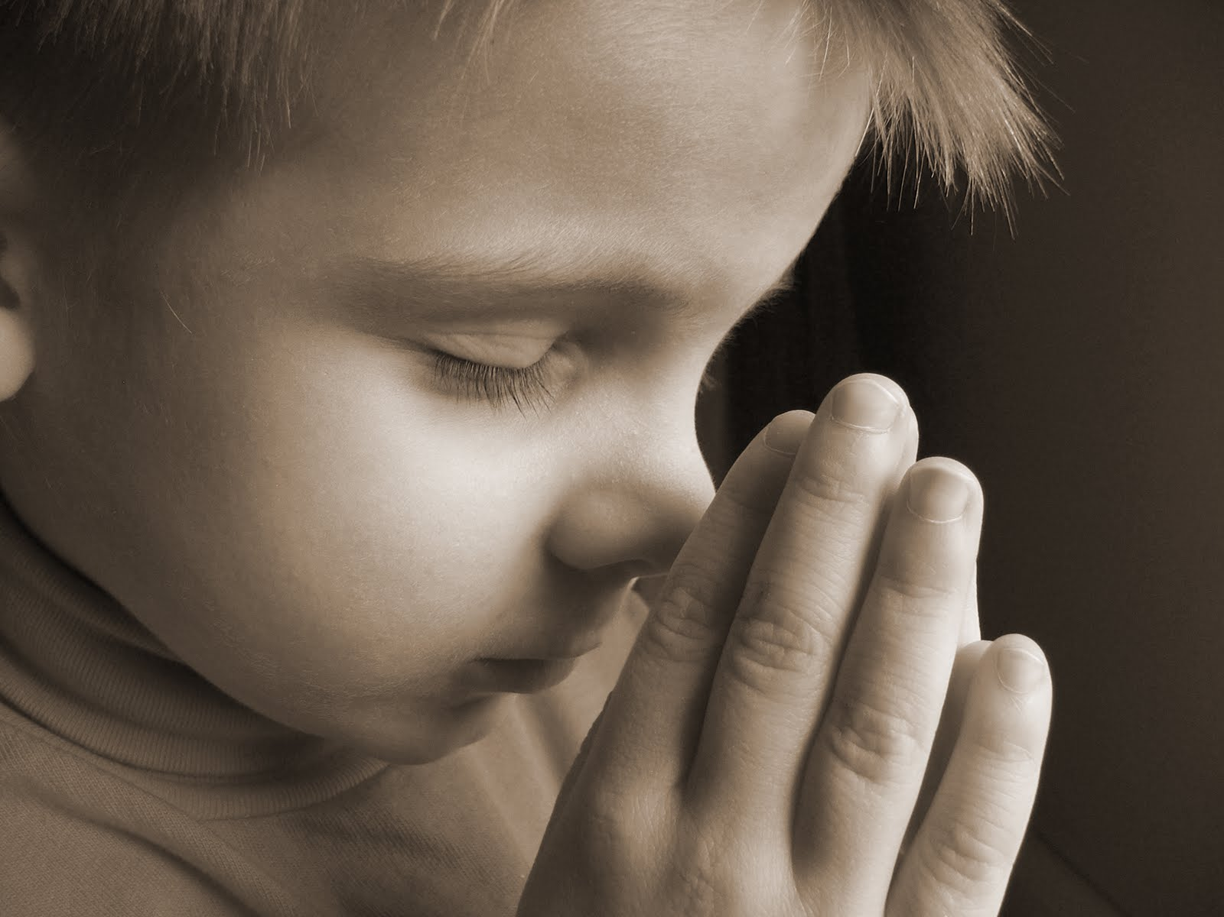
Agua lávame, purifícame,
Dame agua tu espíritu, agua lávame.
Agua lávame, purifícame
Dame agua tu espíritu, agua lávame

Slide 4
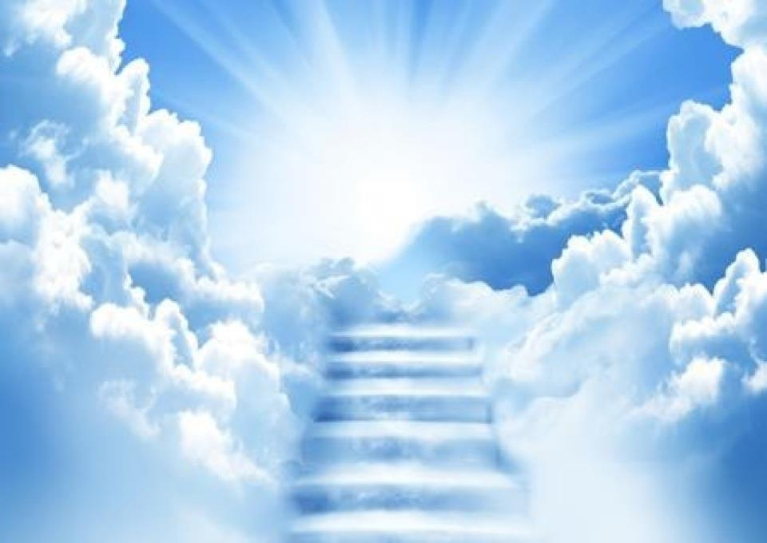
GLORIA
Gloria, gloria a Dios
Gloria, gloria a Dios
Gloria, gloria a Dios
Gloria, gloria a Dios
Por tu inmensa gloria, te alabamos,
Bendecimos tu amor, te adoramos,
Damos gracias al rey celestial,
A Dios bueno, a Dios padre
Gloria a Dios
Gloria, gloria a Dios
Gloria, gloria a Dios
Gloria, gloria a Dios
Gloria, gloria a Dios
Por tu inmensa gloria, te alabamos,
Bendecimos tu amor, te adoramos,
Damos gracias al rey celestial,
A Dios bueno, a Dios padre
Gloria a Dios
Gloria, gloria a Dios
Gloria, gloria a Dios
Gloria, gloria a Dios
Gloria, gloria a Dios
Gloria, gloria a Dios

Slide 5
Job 1, 1.13-22
Hechos de los Apóstoles 4, 32-35
Hechos de los Apóstoles 4, 32-35
Hechos de los Apóstoles 4, 32-35
Hechos de los Apóstoles 4, 32-35
Hechos de los Apóstoles 4, 32-35

Slide 6
Cantaremos Aleluya
poniéndonos en pie.
Elevando nuestras manos, nuestros ojos hacia Él.
Corazones que agradecen y que cantan a la vez,
aleluyas, aleluyas
a Yavé.
nº 36

Slide 7
Juan 20, 19-31

Slide 8
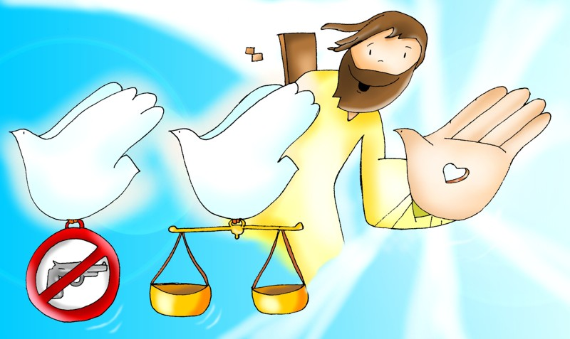
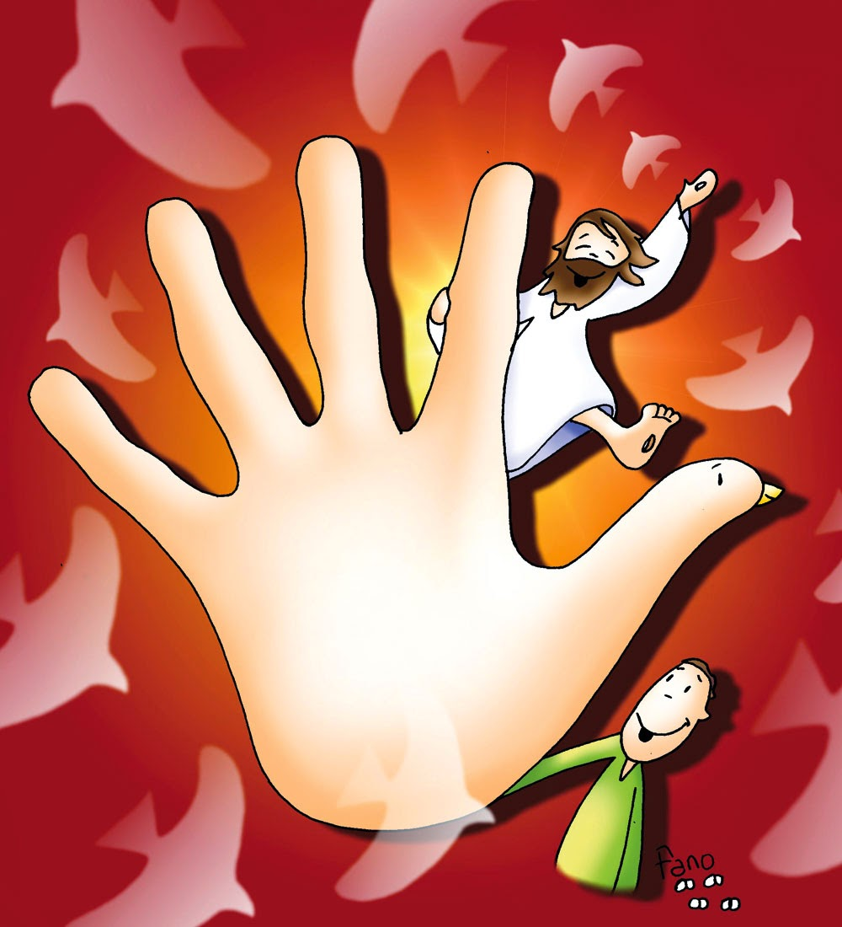

Slide 9
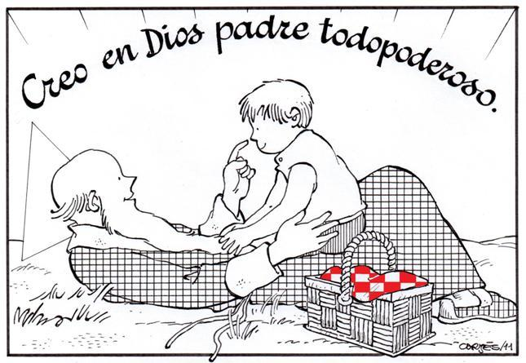
Notes:
9

Slide 10
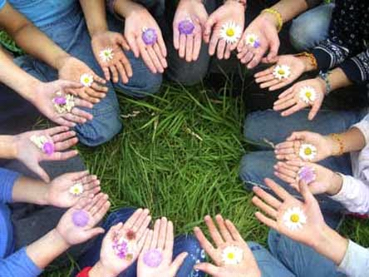
Padre, escucha
nuestra oración.

Slide 11
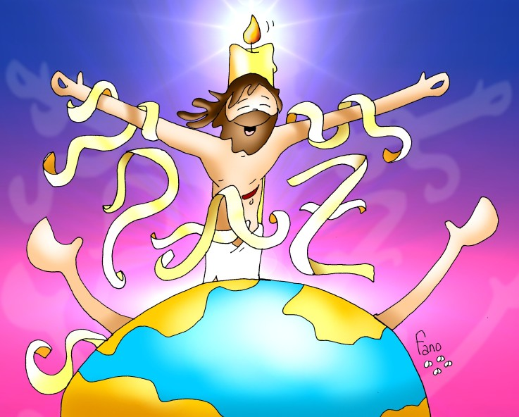

Slide 12
¿Qué te puedo dar que no me hayas dado Tú?
¿Qué te puedo decir que no me hayas dicho Tú?
¿Qué puedo hacer por Ti?
Si yo no puedo hacer nada,
si yo no puedo hacer nada si no es por Ti, (Señor)
Todo lo que sé
todo lo que soy
todo lo que tengo es Tuyo.
Nº 51

Slide 14
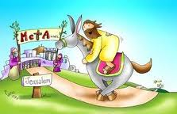
HOSANNA - HEY, HOSANNA - HA HOSANNA - HEY, HOSANNA - HEY, HOSANNA - HA EL ES EL SANTO, EL ES EL HIJO DE MARIA ES EL DIOS DE ISRAEL, EL ES EL HIJO DE DAVID HOSANNA - HEY, HOSANNA - HA HOSANNA - HEY, HOSANNA - HEY, HOSANNA - HA
N : 55

Slide 16
En el mar he oído hoy
Señor tu voz que me llamó
y me pidió que me entregase a mis hermanos
Esa voz me transformó
mi vida entera ya cambió
y solo pienso ahora señor en repetirte
PADRE NUESTRO…….
Nº69
Notes:
16

Slide 17
Cuando vaya a otro lugar tendré, Señor, que abandonar a mi familia,
a mis amigos, por seguirte.
Pero sé que, así, algún día podré enseñar tu verdad a mi hermano, y junto a él yo repetirte.
PADRE NUESTRO………

Slide 18
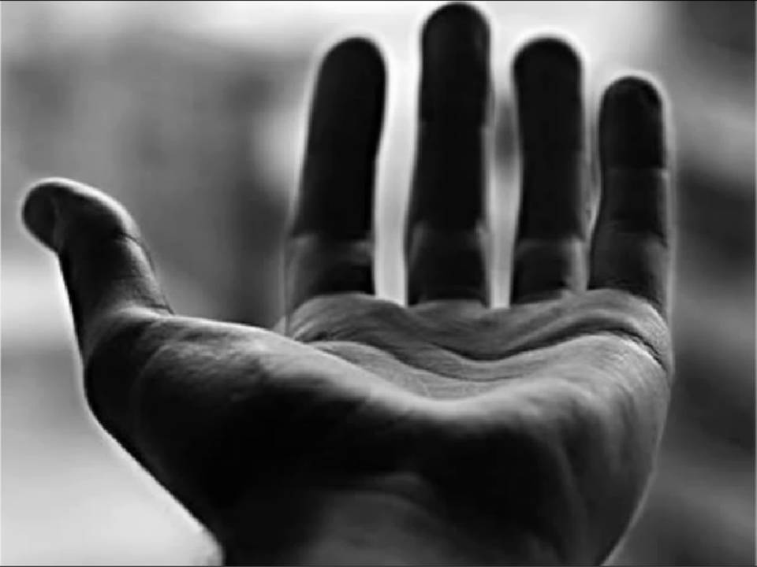
Mi paz os dejo…
mi paz os doy…

Slide 19
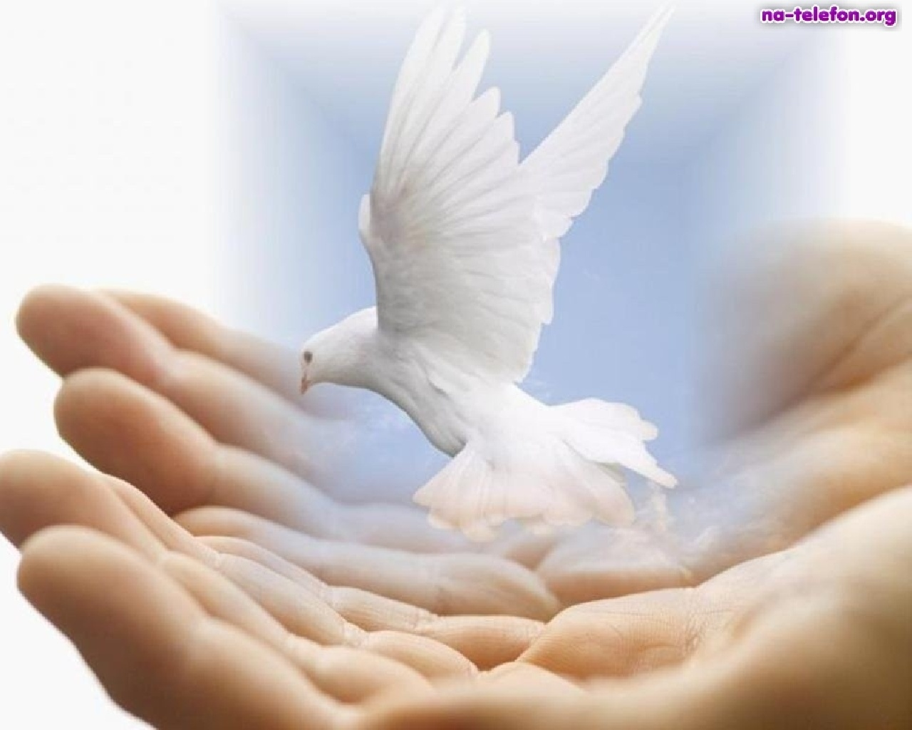
Nº 63

Slide 20
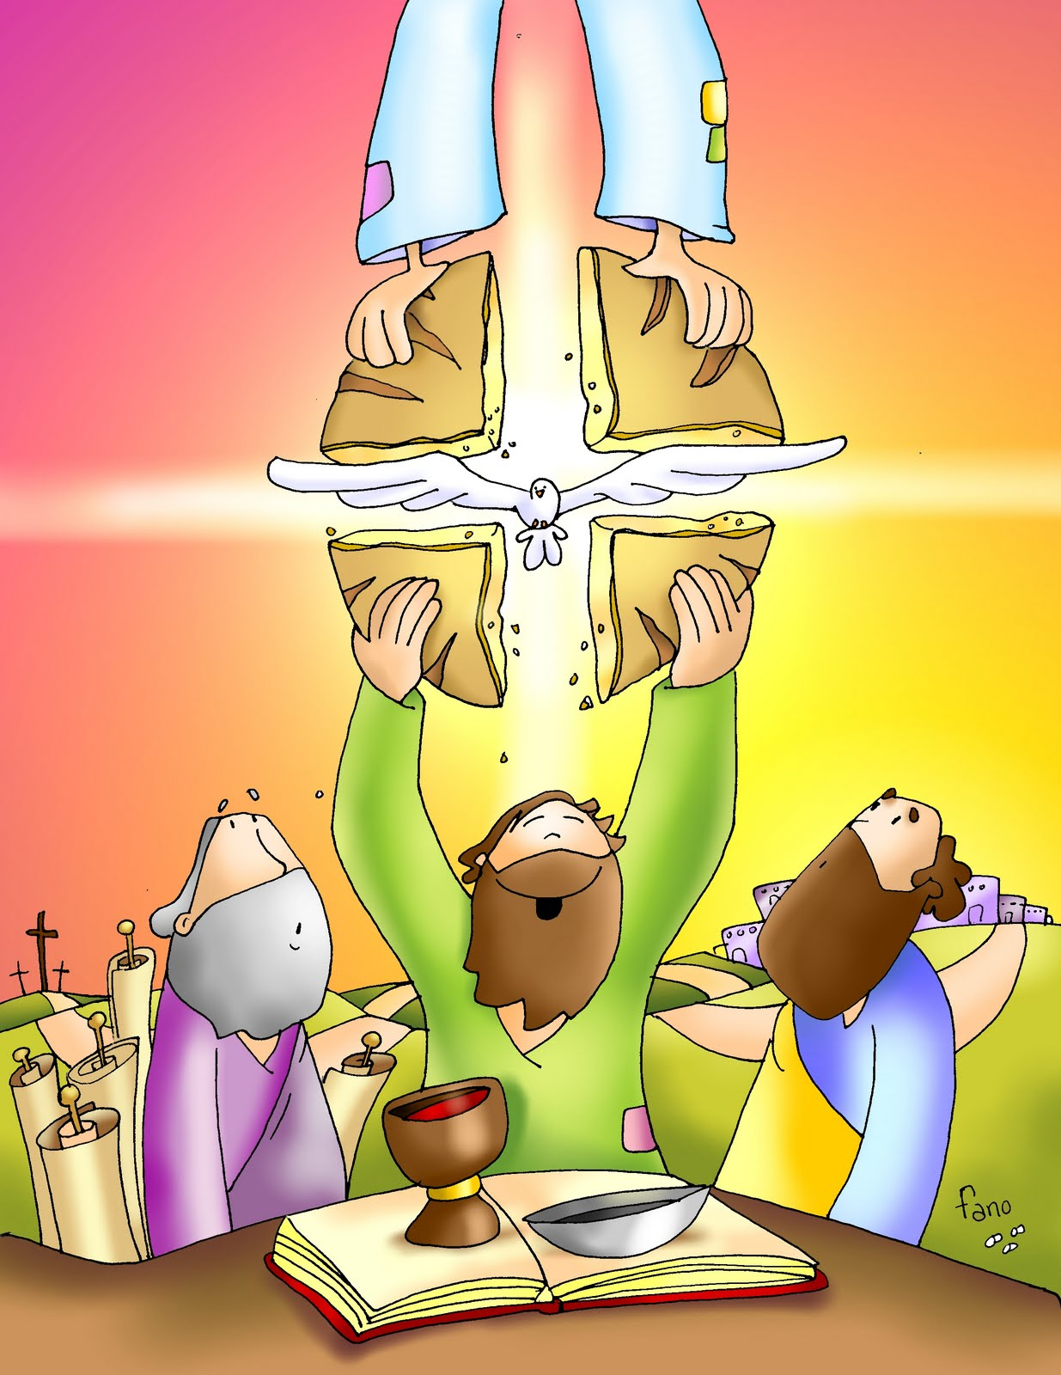

Slide 21
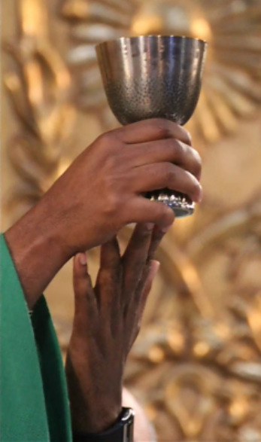
El señor Dios nos amó como nadie amó jamás, Él nos guía como estrellas cuando no existe la luz, Él nos da todo su amor mientras la fracción del pan es el pan de la amistad el pan de Dios.
Nº 76

Slide 22
Es mi cuerpo, tomad y comed, esta es mi sangre, tomad y bebed, pues yo soy la vida, yo soy el amor. ¡Oh Señor, condúcenos hasta tu amor!

Slide 23
¡Señor mío
y Dios mío!

Slide 24
Señor, toma mi vida nueva antes de que la espera desgaste años en mi estoy dispuesta a lo que quieras no importa lo que sea tu llámame a servir Llévame donde los hombres necesiten tus palabras necesiten mis ganas de vivir donde falte la esperanza donde falte la alegría simplemente por no saber de ti Te doy mi corazón sincero para gritar sin miedo Tu grandeza, Señor Tendré mis manos sin cansancio tu historia entre los labios y fuerza en la oración
N - 73

Slide 25
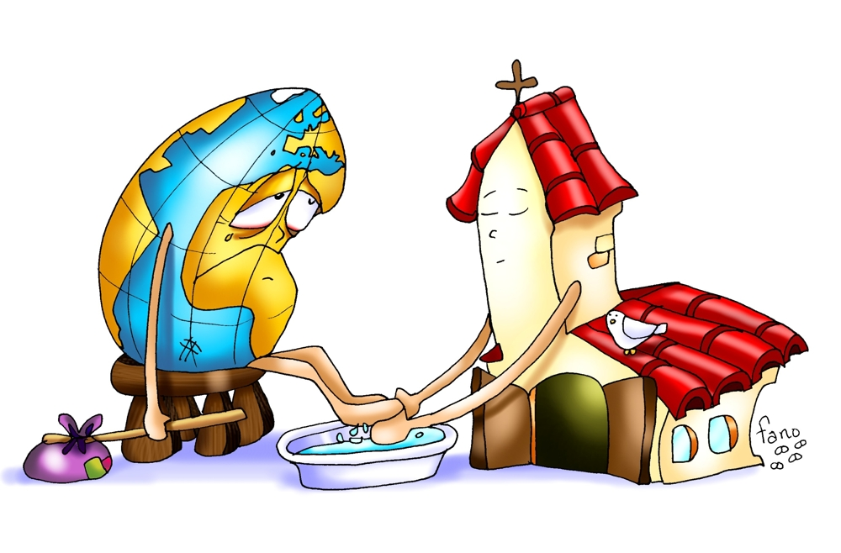
Llévame donde los hombres necesiten tus palabras necesiten mis ganas de vivir donde falte la esperanza donde falte la alegría simplemente por no saber de ti
Y así en marcha iré cantando por calles predicando lo bello que es tu amor Señor tengo alma misionera condúceme a la tierra que tenga sed de ti
Llévame donde los hombres necesiten tus palabras necesiten mis ganas de vivir donde falte la esperanza donde falte la alegría simplemente por no saber de ti

Slide 26
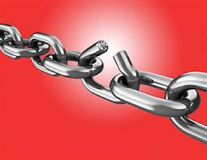
ROMPE A GOLPES TU SILENCIO
Y ECHA TU CANCION AL VIENTO
QUE NO HAY CADENAS QUE CALLEN
LA VOZ DE TU SENTIMIENTO
LA, RA, LA, RA, LA, LA, ...
SI NO CANTAS COMPAÑERO
VES LA MUERTE TE ACORRALA
CANCION QUE NO ES PARA TODOS
NI ES CANCION NI ES ESPERANZA
LA, RA, LA, RA, LA, LA, ...
TU CONMIGO Y YO CONTIGO
QUE AHORA TOCA EDIFICAR
TU LE PONDRAS LA PALABRA
Y YO LE PONDRE EL CANTAR
LA, RA, LA, RA, LA, LA, ...
MAS NADIE CANTE VICTORIA
AUNQUE EN EL ESTRIBO ESTE
QUE MUCHOS EN EL ESTRIBO
SE SUELEN QUEDAR DE PIE
LA, RA, LA, RA, LA, LA, …

Slide 27
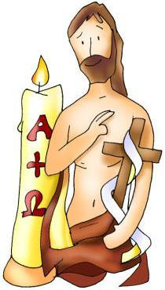
Señor Jesús, has resucitado para vivir en mí.
Dame un corazón nuevo,
Un corazón que no sólo se acuerde
de lo que los otros tienen que darme.
Dame un corazón que se acuerde
de lo que los demás necesitan.
Que no sea indiferente al dolor
Y al sufrimiento de los demás,
sobre todo de los más pobres, desamparados
y desprotegidos en la sociedad.
Señor Jesús,
gracias porque te podemos encontrar
en el camino de nuestra vida.
Gracias porque a pesar de nuestras dudas,
Tú nos iluminas en tu presencia
Y nos das tu palabra.
Acompáñanos Señor Jesús,
sé tú nuestro compañero de camino.

